Slide 1
网上综合书店销售数据库
2026.5

Slide 2
目录
01
题目介绍
02
需求分析
03
模型图
04
数据库设计
05
附录：关系模式明细

Slide 3
题目介绍
01

Slide 4
题目介绍
拟设计并实现一个综合性的数据库系统，用于管理连锁书店的门店、商品（主要包括图书）、供货商、客户（包括会员）、销售记录及统计数据。
数据库层面重点解决：实体划分、关系基数、关系模式转换、主外键选择、唯一/非空/CHECK 等完整性约束。
说明：本系统需为销售记录沉淀、库存与商品基础数据维护、会员消费分析等后续统计需求提供稳定的数据基础。
本次汇报范围：题目介绍、需求分析、数据库设计（包括关系模式设计、约束明细）与 E-R 模型图。
任务分工：数据库设计 前端 后端 手册文档与PPT

Slide 5
需求分析
02

Slide 6
需求分析
业务范围梳理：网上综合书店业务覆盖门店销售、图书商品、供应链协作、客户会员运营等场景，所以根据实际列出了如下8个管理模块，下表展示了他们的业务内容和主要数据关注点。
模块 | 业务内容 | 数据关注点
门店管理 | 维护连锁门店信息 | 门店名称、城市、地址、电话、负责人
供应商管理 | 维护供货商及供货关系 | 供应商名称、联系人、电话、邮箱、合作状态
商品管理 | 维护可销售商品 | 商品名称、分类、计量单位、售价、库存、在售状态
图书管理 | 管理图书专有信息 | ISBN、出版社、作者、译者、版次、页数
出版社管理 | 维护出版社信息 | 名称、联系人、电话、邮箱、地址
客户会员管理 | 管理客户与会员体系 | 客户姓名、联系方式、地址、会员等级、积分
销售管理 | 记录交易过程 | 销售主单、销售明细、支付方式、金额
统计分析支撑 | 为报表提供数据基础 | 销量、销售额、会员消费、商品热度

Slide 7
需求分析
实体名 | 内容 | 设计定位
Store | 门店 | 销售发生地点
Supplier | 供应商 | 商品供货主体
Category | 商品分类 | 商品归类体系
Product | 商品 | 通用可售卖对象
Book | 图书 | 商品子类（图书特有字段）
Publisher | 出版社 | 图书出版主体
Customer | 客户 | 消费行为主体
Member | 会员 | 客户子类（积分等级）
Sale | 销售单 | 交易主记录
Sale_Item | 销售明细 | 交易明细记录
Author | 作者 | 图书创作者
Translator | 译者 | 图书译者
主要实体清单：

Slide 8
需求分析
本项目约定的数据库设计原则：
1) 规范性
满足第三范式（3NF）
2) 可读性
统一使用 snake_case 命名；
主键命名统一 xxx_id；
中间表命名统一 a_b。
3) 可扩展性
支持后续增加新商品子类（如文创、电子书）；
支持新增营销、库存、报表模块而不重构主干模型。

Slide 9
需求分析
主要业务流程（1/2）：按角色权限
网上综合书店后台管理系统采用基于角色的访问控制，支撑门店销售、商品管理、供应链协作及客户运营四类核心业务。
角色 | 权限定位 | 主要业务流程 | 数据落点 / 结果
管理员 | 全局维护与审核 | ① 登录后台总览，查看销量、销售额、商品热度 ② 向供应商下单采购图书，审核入库并更新库存 ③ 维护 ISBN、出版社、版次、页数、售价与在售状态 ④ 维护会员等级与积分规则 ⑤ 维护门店、供应商、出版社等基础档案 | 写入 purchase_order、stock_in、inventory；维护 product、book、member、store 等；通过 system_user、role、permission 支撑 RBAC
操作员 | 门店销售与客户维护 | ① 登录后进入销售管理 ② 顾客选购图书，创建销售主单 ③ 录入销售明细、支付方式与实付金额 ④ 注册会员或维护客户联系方式、地址 ⑤ 完成销售后系统扣减库存并累计积分 | 写入 sale、sale_item；按 sale.store_id + product_id 更新 inventory.stock_qty；更新 member.points
查询用户 | 只读统计分析 | ① 登录后进入统计分析 ② 按时间、商品、门店、会员等维度查看报表 ③ 为管理层提供经营决策支撑，不执行增删改 | 由 role_permission 授予只读权限；不写业务表，基于视图或聚合查询读取销售、商品、门店、会员数据

Slide 10
需求分析
主要业务流程（2/2）：按核心业务域
核心链路从“采购入库”进入“门店销售”，再联动“会员积分”和“统计分析”，与前页 8 个管理模块形成对应关系。
业务域 | 触发角色 | 端到端流程 | 关键数据表 / 约束体现
采购入库 供应链管理 | 管理员 / 操作员 | ① 查看供应商合作状态与联系方式 ② 创建采购需求，选择图书、数量、供应商 ③ 到货验收后确认入库 ④ 更新商品库存 ⑤ 同步维护供应商、出版社与商品档案 | supplier、supplier_product、publisher、product、book；供货价 > 0
门店销售 销售管理 | 操作员 | ① 顾客在门店选购图书 ② 创建销售主单 sale ③ 录入 sale_item：商品、数量、单价 ④ 选择 payment_method 并确认收款 ⑤ 系统扣减库存，保留成交单价快照 | sale、sale_item、store、product；quantity > 0，unit_price > 0，actual_amount >= 0
会员运营 客户管理 | 操作员 / 管理员 | ① 创建 customer 档案 ② 客户升级为 member，生成 member_no ③ 设置会员等级 ④ 消费后累计积分 ⑤ 后续可用积分抵扣消费金额 | customer、member；member.customer_id 共享主键，member_no 唯一，points >= 0
统计分析 经营决策 | 查询用户 / 管理员 | ① 按时间、门店、商品、会员维度筛选 ② 统计销量、销售额、商品热度、会员消费 ③ 输出报表支撑采购、库存与营销决策 | 围绕 sale、sale_item、product、store、member 汇总；查询角色仅有只读权限

Slide 11
需求分析
统计分析实现说明：不单独存冗余报表表
统计分析属于查询能力，基于交易明细动态汇总；如需固化口径，可用数据库视图，不单独设置冗余统计表。
分析目标 | 来源表 | 实现方式
销量 / 销售额趋势 | sale、sale_item | 按 sale_time 分组聚合 quantity、line_amount、actual_amount
商品热度 | sale_item、product、book | 按 product_id 汇总销量与销售额，关联图书信息
门店表现 | store、sale、sale_item | 按 store_id 汇总门店订单量、销售额、客单价
会员消费 | customer、member、sale | 按 customer_id 汇总消费频次、金额与积分
库存预警 | inventory、product、store | 当 stock_qty <= safety_stock_qty 时进入预警清单

Slide 12
模型图
03

Slide 13
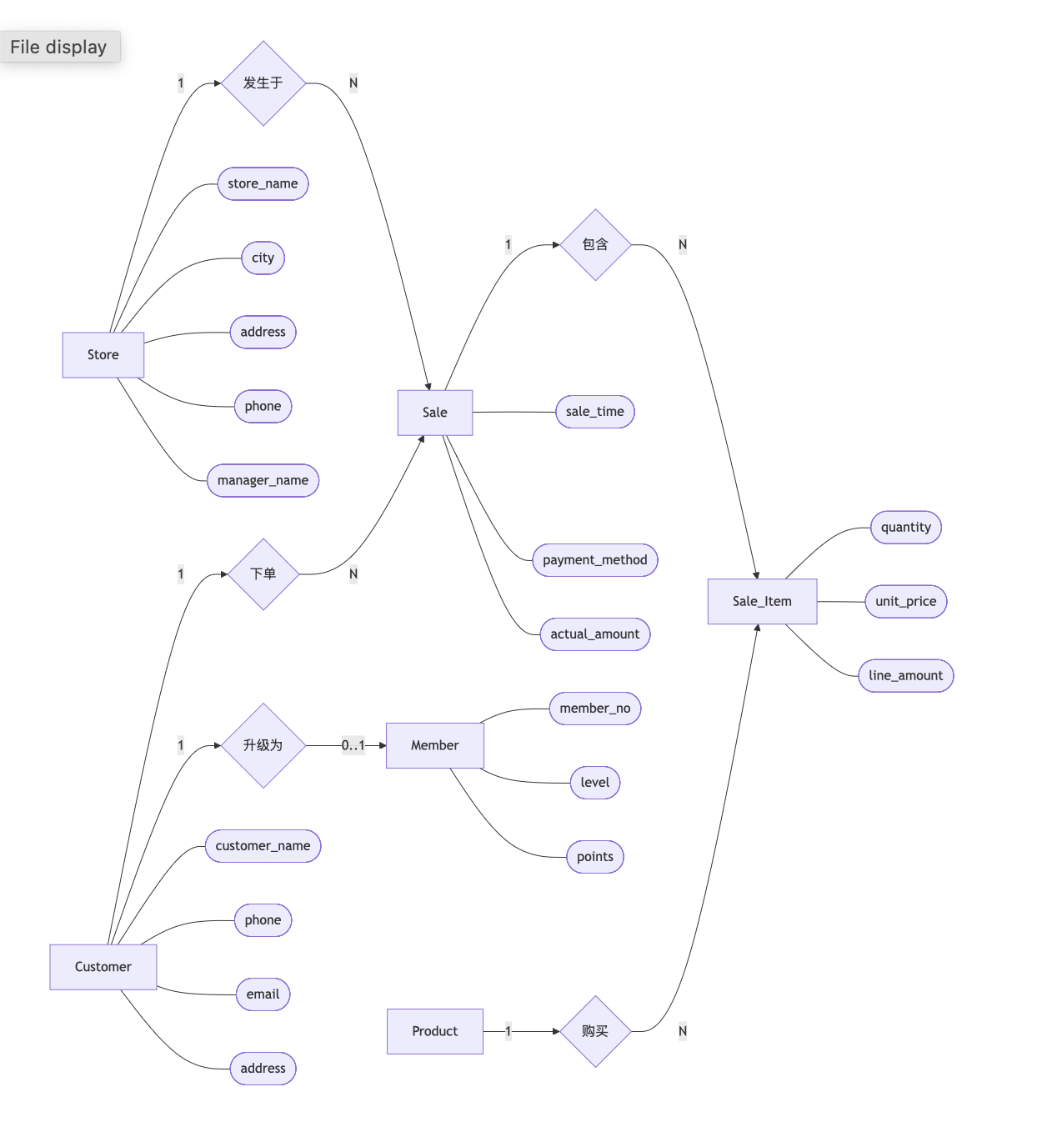
模型图
E-R图说明：
实体（Entity）：矩形框
属性（Attribute）：椭圆
联系（Relationship）：菱形
基数（Cardinality）：连线旁标注 1、N、0..1
右图：子图 A
销售业务主链路

Slide 14
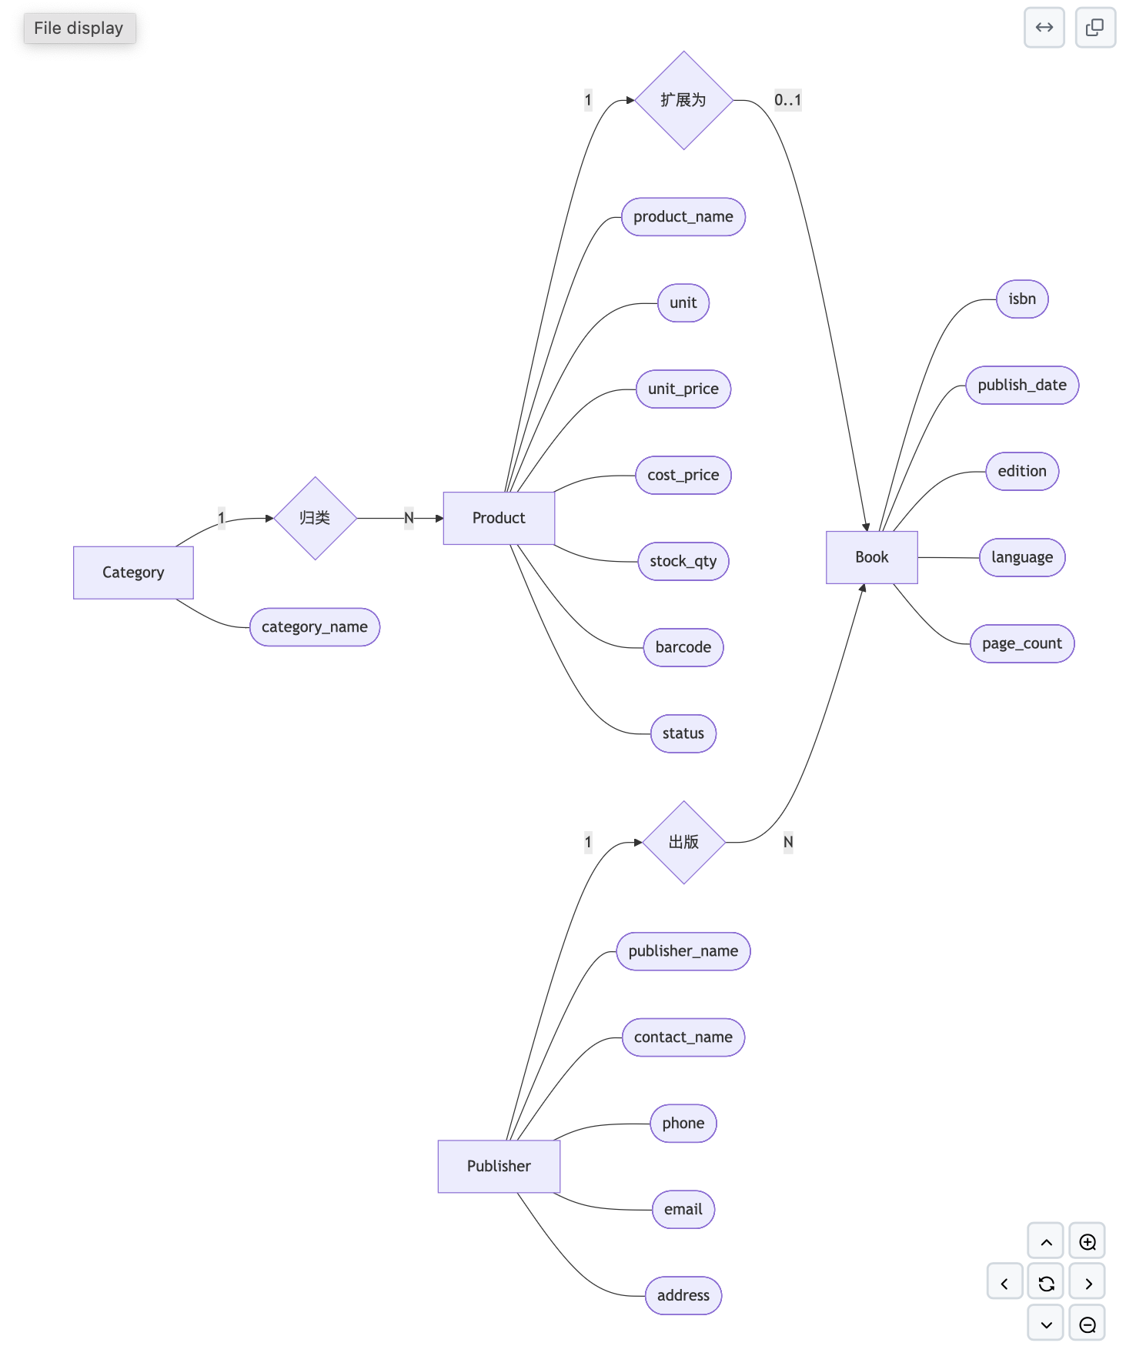
模型图
右图：子图 B
商品域的核心结构

Slide 15
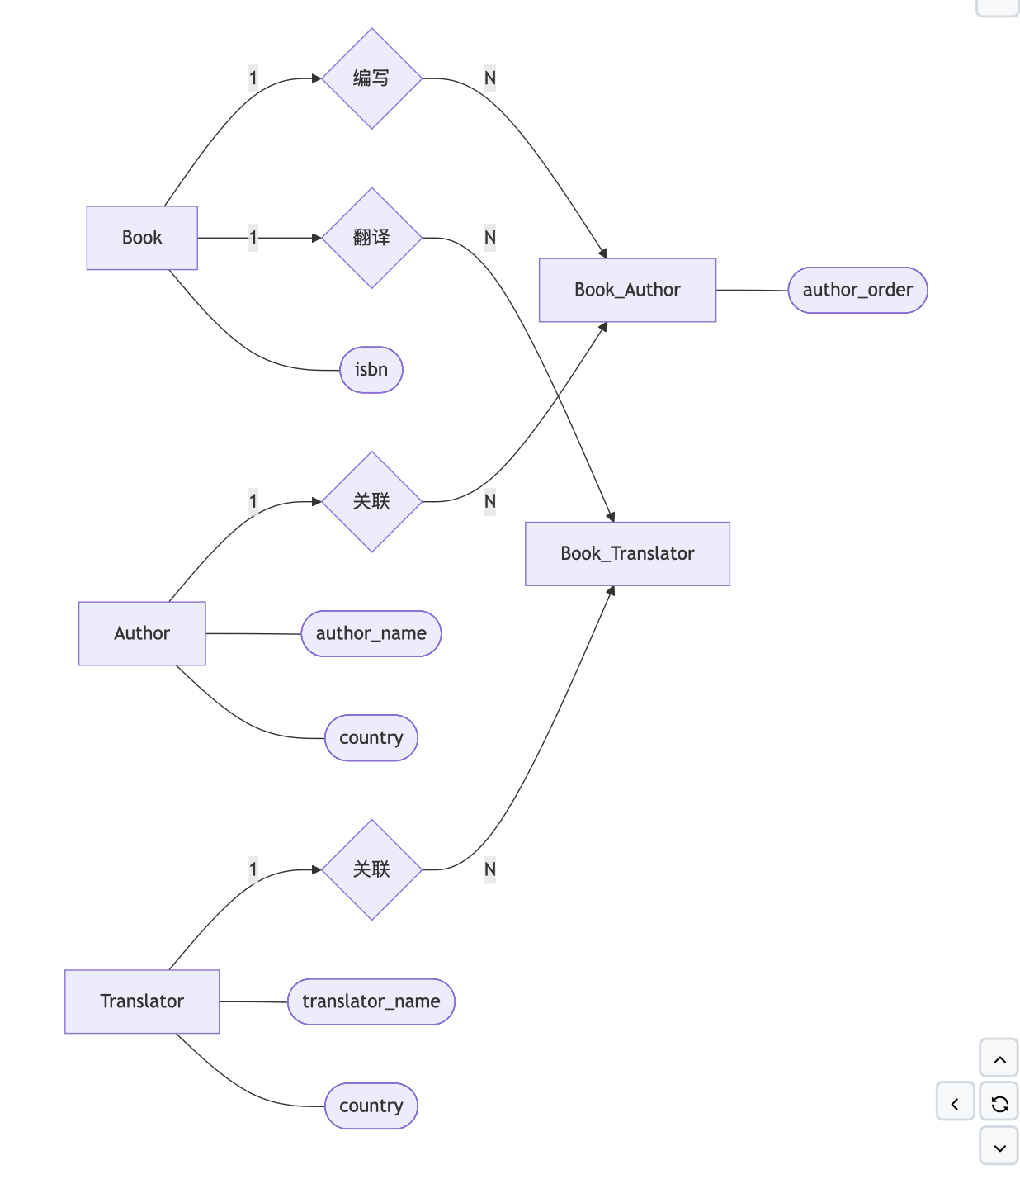
模型图
右图：子图 C
图书、作者与译者关系

Slide 16
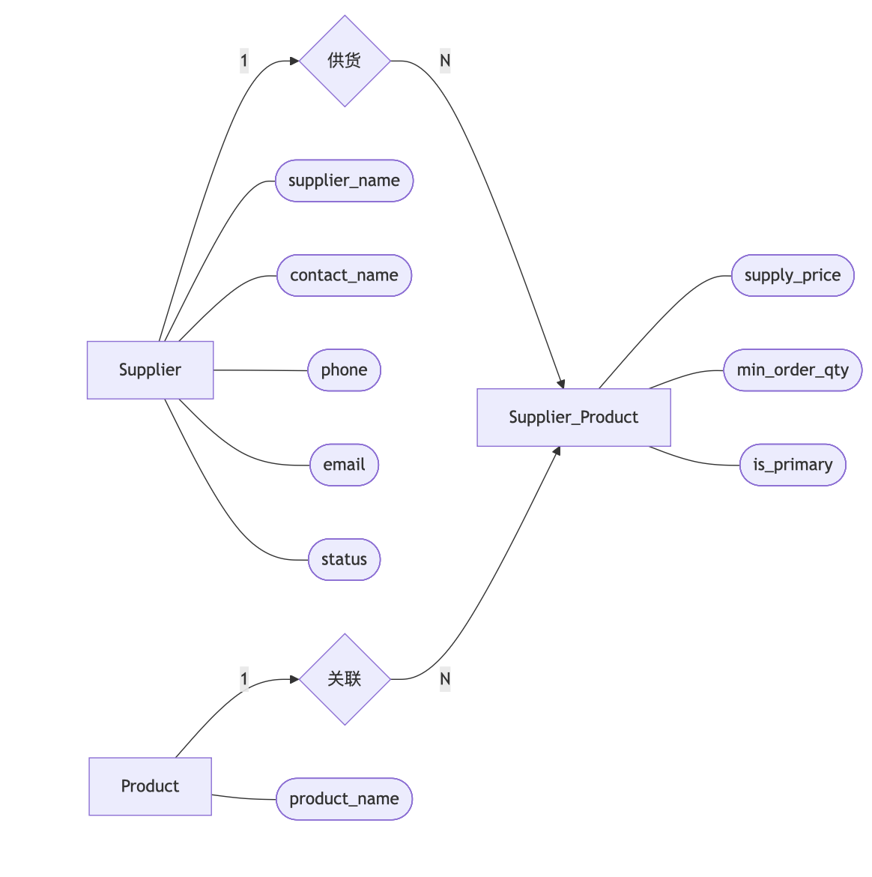
模型图
右图：子图 D
供货关系

Slide 17
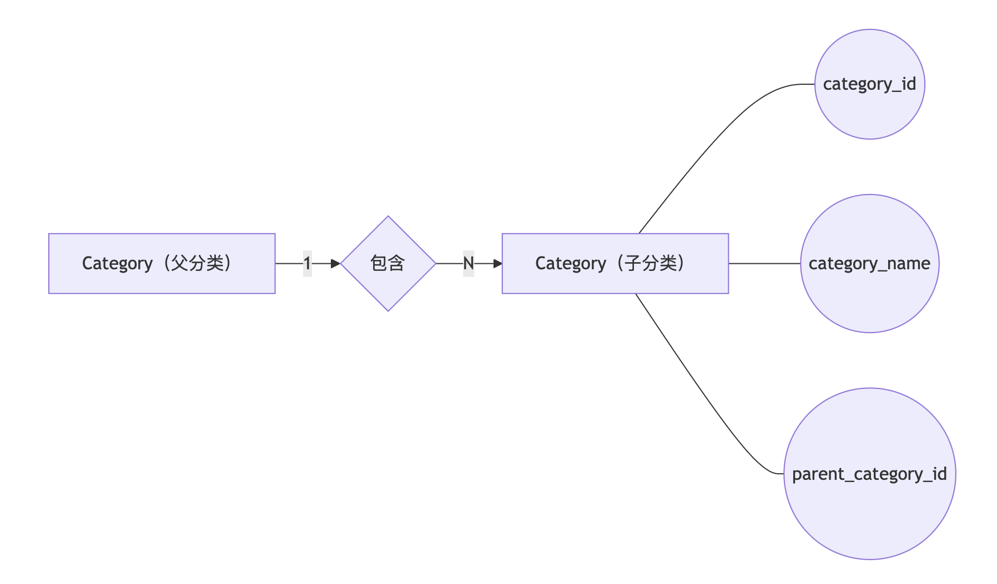
模型图
右图：子图 E
Category分类自关联图

Slide 18
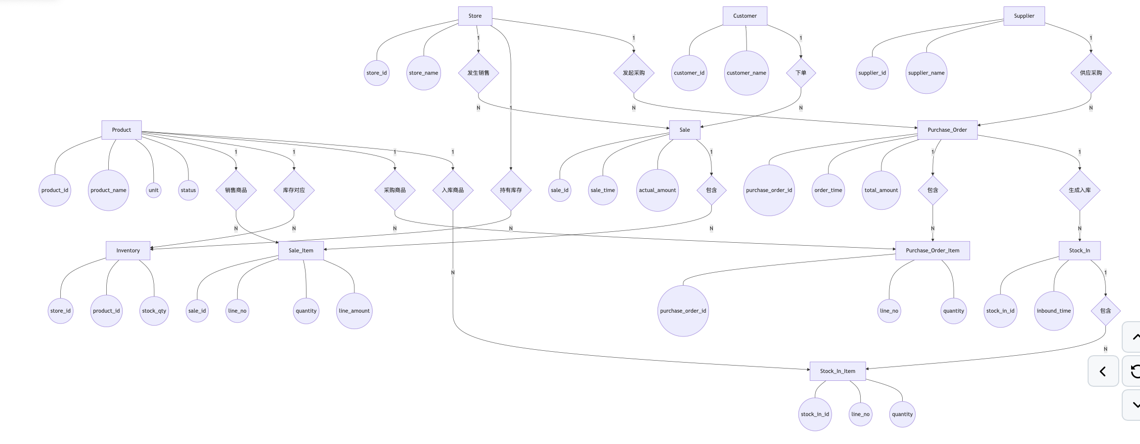
模型图
下图：子图 F
库存 + 销售 + 采购

Slide 19
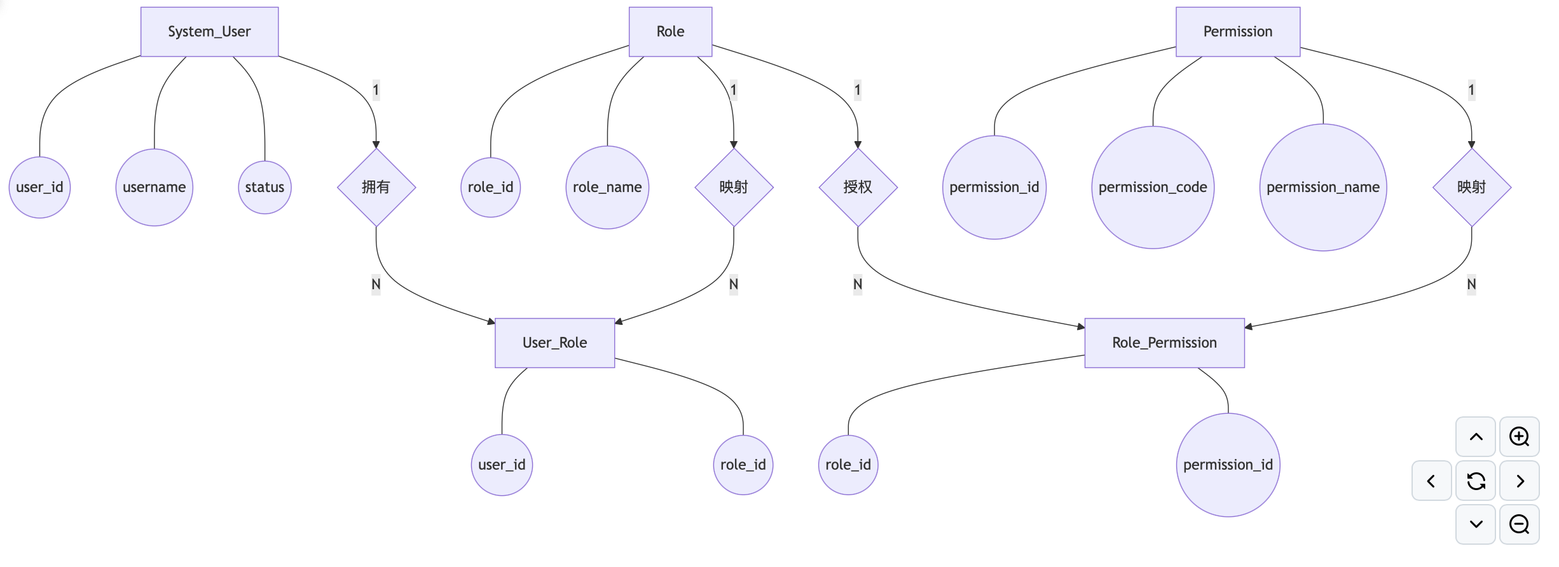
模型图
右图：子图 G
权限控制

Slide 20
数据库设计
04

Slide 21
数据库设计
表清单总览与约束汇总：
约束类型 | 设计策略
主键约束 | 每表设置主键；book、member 使用共享主键；中间表使用复合主键
外键约束 | 权限、采购、入库、销售、库存关系全部外键化，防止孤儿数据
唯一约束 | ISBN、会员编号、门店名、分类名、用户名、权限编码等关键字段唯一
非空约束 | 必填业务字段统一 NOT NULL；sale.customer_id 可空支持散客
检查约束 | 价格/数量/库存/积分非负或正数；金额等式、折扣上限与枚举状态作为业务规则说明
模块 | 表数量 | 表名 / 说明
核心业务表 | 15 | store、supplier、supplier_product、category、product、book、publisher、author、translator、book_author、book_translator、customer、member、sale、sale_item
权限控制 | 5 | system_user、role、permission、user_role、role_permission
采购入库 | 4 | purchase_order、purchase_order_item、stock_in、stock_in_item
门店库存 | 1 | inventory（按 store_id + product_id 维护门店库存）

Slide 22
数据库设计
主要关系基数
关系 | 基数 | 业务含义
Store <-> Sale | 1 : N | 一个门店产生多笔销售
Customer <-> Sale | 1 : N（可空） | 客户可多次购买，销售可为散客
Sale <-> Sale_Item | 1 : N | 一笔销售包含多条明细
Product <-> Sale_Item | 1 : N | 商品可出现在多笔明细中
Category <-> Product | 1 : N | 一个分类下有多个商品
Supplier <-> Product | N : N | 多供应商供同商品、同供应商供多商品
Product <-> Book | 1 : 0..1 | 仅图书类商品才有 Book 记录
Publisher <-> Book | 1 : N | 一个出版社可出版多本书
Book <-> Author | N : N | 一本书可多作者
Book <-> Translator | N : N | 一本书可多译者或无译者
Customer <-> Member | 1 : 0..1 | 客户可升级为会员

Slide 23
数据库设计
关系基数续表：对应权限控制、采购入库记录和连锁门店库存维度
关系 | 基数 | 业务含义
system_user <-> role | N : M | 一个用户可有多个角色，一个角色可分配给多个用户
role <-> permission | N : M | 一个角色拥有多个权限点，一个权限点可归属多个角色
Supplier -> Purchase_Order | 1 : N | 一个供应商可对应多张采购单
Store -> Purchase_Order | 1 : N | 采购单落到具体门店，支撑门店库存入库
Purchase_Order -> Purchase_Order_Item | 1 : N | 一张采购单包含多条采购明细
Purchase_Order -> Stock_In | 1 : 0..N | 采购到货后可生成入库单
Stock_In -> Stock_In_Item | 1 : N | 一张入库单包含多条入库明细
Store + Product -> Inventory | 1 : 1 | 每个门店-商品组合维护一条库存记录
Sale_Item / Stock_In_Item -> Inventory | N : 1 | 销售扣减库存，入库增加库存

Slide 24
数据库设计
权限 / 采购 / 库存关系图：用三条链路说明权限、采购、库存相关表如何构成完整销售数据库模型。
链路 | 关系表达 | 数据库落点
权限控制 | system_user -> user_role -> role -> role_permission -> permission | 登录用户通过角色获得模块权限；查询用户仅拥有只读权限
采购入库 | supplier -> purchase_order -> purchase_order_item -> stock_in -> stock_in_item | 采购记录与入库记录独立保存，supplier_product 只表示供货关系
门店库存 | store + product -> inventory；sale_item 扣减，stock_in_item 增加 | 库存不放在 product，全链路按 store_id + product_id 定位库存
统计分析 | sale / sale_item / product / store / member / inventory -> view / aggregate query | 不建冗余统计表，通过视图或聚合查询形成报表

Slide 25
THANK YOU！

Slide 26
附录：关系模式明细
05

Slide 27
数据库设计
关系模式明细：store（门店）
store(store_id, store_name, city, address, phone, manager_name, created_at)
门店名称承担业务唯一标识，门店作为销售发生地点被 sale 引用。
字段名 | 字段描述 | 数据类型 | 主键 | 外键 | 非空 | 唯一 | CHECK / 说明
store_id | 门店编号 | BIGINT | 是 | 否 | 是 | 是(PK)
store_name | 门店名称 | VARCHAR(100) | 否 | 否 | 是 | 是 | 门店名唯一
city | 所在城市 | VARCHAR(50) | 否 | 否 | 是 | 否
address | 门店地址 | VARCHAR(255) | 否 | 否 | 是 | 否
phone | 联系电话 | VARCHAR(30) | 否 | 否 | 否 | 是 | 可空唯一
manager_name | 负责人 | VARCHAR(50) | 否 | 否 | 否 | 否
created_at | 创建时间 | DATETIME | 否 | 否 | 是 | 否

Slide 28
数据库设计
关系模式明细：supplier（供应商）
supplier(supplier_id, supplier_name, contact_name, phone, email, status)
供应商通过 supplier_product 与商品形成多对多供货关系。
字段名 | 字段描述 | 数据类型 | 主键 | 外键 | 非空 | 唯一 | CHECK / 说明
supplier_id | 供应商编号 | BIGINT | 是 | 否 | 是 | 是(PK)
supplier_name | 供应商名称 | VARCHAR(100) | 否 | 否 | 是 | 是
contact_name | 联系人 | VARCHAR(50) | 否 | 否 | 否 | 否
phone | 联系电话 | VARCHAR(30) | 否 | 否 | 否 | 否
email | 邮箱 | VARCHAR(100) | 否 | 否 | 否 | 是 | 可空唯一
status | 合作状态 | VARCHAR(20) | 否 | 否 | 是 | 否 | active / inactive

Slide 29
数据库设计
关系模式明细：category（商品分类）
category(category_id, category_name, parent_category_id)
parent_category_id 可空，自引用支持一级或多级分类。
字段名 | 字段描述 | 数据类型 | 主键 | 外键 | 非空 | 唯一 | CHECK / 说明
category_id | 分类编号 | BIGINT | 是 | 否 | 是 | 是(PK)
category_name | 分类名称 | VARCHAR(100) | 否 | 否 | 是 | 是
parent_category_id | 父分类编号 | BIGINT | 否 | -> category.category_id | 否 | 否 | 可空，自引用

Slide 30
数据库设计
关系模式明细：product（商品父表）
product(product_id, product_name, category_id, unit, unit_price, cost_price, barcode, status, created_at)
product 保存所有可销售商品的通用字段；book 用共享主键扩展图书专有字段。
字段名 | 字段描述 | 数据类型 | 主键 | 外键 | 非空 | 唯一 | CHECK / 说明
product_id | 商品编号 | BIGINT | 是 | 否 | 是 | 是(PK)
product_name | 商品名称 | VARCHAR(200) | 否 | 否 | 是 | 否
category_id | 分类编号 | BIGINT | 否 | -> category.category_id | 是 | 否
unit | 计量单位 | VARCHAR(20) | 否 | 否 | 是 | 否 | 本 / 件 / 套
unit_price | 零售价 | DECIMAL(10,2) | 否 | 否 | 是 | 否 | unit_price > 0
cost_price | 成本价 | DECIMAL(10,2) | 否 | 否 | 否 | 否 | cost_price >= 0
barcode | 商品条码 | VARCHAR(50) | 否 | 否 | 否 | 是 | 可空唯一
status | 在售状态 | VARCHAR(20) | 否 | 否 | 是 | 否 | onsale / offsale
created_at | 创建时间 | DATETIME | 否 | 否 | 是 | 否

Slide 31
数据库设计
关系模式明细：publisher（出版社）
publisher(publisher_id, publisher_name, contact_name, phone, email, address, country, website)
出版社作为图书出版主体，被 book.publisher_id 引用。
字段名 | 字段描述 | 数据类型 | 主键 | 外键 | 非空 | 唯一 | CHECK / 说明
publisher_id | 出版社编号 | BIGINT | 是 | 否 | 是 | 是(PK)
publisher_name | 出版社名称 | VARCHAR(150) | 否 | 否 | 是 | 是
contact_name | 联系人 | VARCHAR(50) | 否 | 否 | 否 | 否
phone | 电话 | VARCHAR(30) | 否 | 否 | 否 | 否
email | 邮箱 | VARCHAR(100) | 否 | 否 | 否 | 否 | 可空
address | 地址 | VARCHAR(255) | 否 | 否 | 否 | 否
country | 国家/地区 | VARCHAR(50) | 否 | 否 | 否 | 否
website | 官网 | VARCHAR(255) | 否 | 否 | 否 | 否

Slide 32
数据库设计
关系模式明细：book（图书子表）
book(product_id, isbn, publisher_id, publish_date, edition, language, page_count)
book.product_id 是共享主键，同时外键引用 product.product_id，表示商品中的图书子类。
字段名 | 字段描述 | 数据类型 | 主键 | 外键 | 非空 | 唯一 | CHECK / 说明
product_id | 图书商品编号 | BIGINT | 是 | -> product.product_id | 是 | 是(PK) | 共享主键
isbn | 国际标准书号 | VARCHAR(20) | 否 | 否 | 是 | 是 | isbn UNIQUE NOT NULL
publisher_id | 出版社编号 | BIGINT | 否 | -> publisher.publisher_id | 是 | 否
publish_date | 出版日期 | DATE | 否 | 否 | 否 | 否
edition | 版次 | VARCHAR(20) | 否 | 否 | 否 | 否
language | 语言 | VARCHAR(30) | 否 | 否 | 否 | 否
page_count | 页数 | INT | 否 | 否 | 否 | 否 | page_count > 0

Slide 33
数据库设计
关系模式明细：author（作者）
author(author_id, author_name, country)
作者与图书通过 book_author 建立多对多关系。
字段名 | 字段描述 | 数据类型 | 主键 | 外键 | 非空 | 唯一 | CHECK / 说明
author_id | 作者编号 | BIGINT | 是 | 否 | 是 | 是(PK)
author_name | 作者姓名 | VARCHAR(100) | 否 | 否 | 是 | 否
country | 国家/地区 | VARCHAR(50) | 否 | 否 | 否 | 否

Slide 34
数据库设计
关系模式明细：translator（译者）
translator(translator_id, translator_name, country)
译者与图书通过 book_translator 建立多对多关系；图书可以没有译者。
字段名 | 字段描述 | 数据类型 | 主键 | 外键 | 非空 | 唯一 | CHECK / 说明
translator_id | 译者编号 | BIGINT | 是 | 否 | 是 | 是(PK)
translator_name | 译者姓名 | VARCHAR(100) | 否 | 否 | 是 | 否
country | 国家/地区 | VARCHAR(50) | 否 | 否 | 否 | 否

Slide 35
数据库设计
关系模式明细：book_author（图书-作者中间表）
book_author(product_id, author_id, author_order), PK(product_id, author_id)
中间表把 Book 与 Author 的 N:M 关系转化为两个 1:N 关系。
字段名 | 字段描述 | 数据类型 | 主键 | 外键 | 非空 | 唯一 | CHECK / 说明
product_id | 图书商品编号 | BIGINT | 是(复合) | -> book.product_id | 是 | 复合唯一 | 复合主键字段
author_id | 作者编号 | BIGINT | 是(复合) | -> author.author_id | 是 | 复合唯一 | 复合主键字段
author_order | 作者顺序 | INT | 否 | 否 | 否 | 否 | author_order > 0

Slide 36
数据库设计
关系模式明细：book_translator（图书-译者中间表）
book_translator(product_id, translator_id), PK(product_id, translator_id)
仅当图书存在译者时插入记录，避免在 book 表中存多值字段。
字段名 | 字段描述 | 数据类型 | 主键 | 外键 | 非空 | 唯一 | CHECK / 说明
product_id | 图书商品编号 | BIGINT | 是(复合) | -> book.product_id | 是 | 复合唯一 | 复合主键字段
translator_id | 译者编号 | BIGINT | 是(复合) | -> translator.translator_id | 是 | 复合唯一 | 复合主键字段

Slide 37
数据库设计
关系模式明细：supplier_product（供应商-商品中间表）
supplier_product(supplier_id, product_id, supply_price, min_order_qty, is_primary), PK(supplier_id, product_id)
中间表表达“供应商供多个商品、商品可由多个供应商供货”的 N:M 关系。
字段名 | 字段描述 | 数据类型 | 主键 | 外键 | 非空 | 唯一 | CHECK / 说明
supplier_id | 供应商编号 | BIGINT | 是(复合) | -> supplier.supplier_id | 是 | 复合唯一 | 复合主键字段
product_id | 商品编号 | BIGINT | 是(复合) | -> product.product_id | 是 | 复合唯一 | 复合主键字段
supply_price | 供货价 | DECIMAL(10,2) | 否 | 否 | 是 | 否 | supply_price > 0
min_order_qty | 起订量 | INT | 否 | 否 | 否 | 否 | min_order_qty > 0
is_primary | 是否主供 | BOOLEAN | 否 | 否 | 是 | 否 | DEFAULT false

Slide 38
数据库设计
关系模式明细：customer（客户）
customer(customer_id, customer_name, phone, email, address, register_time, status)
客户是消费行为主体；会员通过 member 表作为客户的可选子类。
字段名 | 字段描述 | 数据类型 | 主键 | 外键 | 非空 | 唯一 | CHECK / 说明
customer_id | 客户编号 | BIGINT | 是 | 否 | 是 | 是(PK)
customer_name | 客户姓名 | VARCHAR(100) | 否 | 否 | 是 | 否
phone | 手机号 | VARCHAR(30) | 否 | 否 | 否 | 是 | 可空唯一
email | 邮箱 | VARCHAR(100) | 否 | 否 | 否 | 是 | 可空唯一
address | 地址 | VARCHAR(255) | 否 | 否 | 否 | 否
register_time | 注册时间 | DATETIME | 否 | 否 | 是 | 否
status | 客户状态 | VARCHAR(20) | 否 | 否 | 是 | 否

Slide 39
数据库设计
关系模式明细：member（会员子表）
member(customer_id, member_no, level, points, join_date)
member.customer_id 是共享主键和外键，保证会员一定先是客户。
字段名 | 字段描述 | 数据类型 | 主键 | 外键 | 非空 | 唯一 | CHECK / 说明
customer_id | 会员客户编号 | BIGINT | 是 | -> customer.customer_id | 是 | 是(PK) | 共享主键
member_no | 会员编号 | VARCHAR(50) | 否 | 否 | 是 | 是 | member_no UNIQUE NOT NULL
level | 会员等级 | VARCHAR(20) | 否 | 否 | 是 | 否
points | 积分 | INT | 否 | 否 | 是 | 否 | DEFAULT 0；points >= 0
join_date | 入会日期 | DATE | 否 | 否 | 是 | 否

Slide 40
数据库设计
关系模式明细：sale（销售主单）
sale(sale_id, store_id, customer_id, sale_time, payment_method, total_amount, discount_amount, actual_amount)
sale.customer_id 可空，用来支持未登记客户的散客销售。
字段名 | 字段描述 | 数据类型 | 主键 | 外键 | 非空 | 唯一 | CHECK / 说明
sale_id | 销售单编号 | BIGINT | 是 | 否 | 是 | 是(PK)
store_id | 销售门店编号 | BIGINT | 否 | -> store.store_id | 是 | 否
customer_id | 购买客户编号 | BIGINT | 否 | -> customer.customer_id | 否 | 否 | 可空，支持散客
sale_time | 销售时间 | DATETIME | 否 | 否 | 是 | 否
payment_method | 支付方式 | VARCHAR(30) | 否 | 否 | 是 | 否
total_amount | 原始总额 | DECIMAL(12,2) | 否 | 否 | 是 | 否 | total_amount >= 0
discount_amount | 优惠金额 | DECIMAL(12,2) | 否 | 否 | 是 | 否 | DEFAULT 0；discount_amount >= 0
actual_amount | 实付金额 | DECIMAL(12,2) | 否 | 否 | 是 | 否 | actual_amount >= 0

Slide 41
数据库设计
关系模式明细：sale_item（销售明细）
sale_item(sale_id, line_no, product_id, quantity, unit_price, line_amount), PK(sale_id, line_no)
销售明细保留成交单价快照；复合主键支持同一订单多行明细。
字段名 | 字段描述 | 数据类型 | 主键 | 外键 | 非空 | 唯一 | CHECK / 说明
sale_id | 销售单编号 | BIGINT | 是(复合) | -> sale.sale_id | 是 | 复合唯一 | 复合主键字段
line_no | 行号 | INT | 是(复合) | 否 | 是 | 复合唯一 | 复合主键字段
product_id | 商品编号 | BIGINT | 否 | -> product.product_id | 是 | 否
quantity | 销售数量 | INT | 否 | 否 | 是 | 否 | quantity > 0
unit_price | 成交单价快照 | DECIMAL(10,2) | 否 | 否 | 是 | 否 | unit_price > 0
line_amount | 行金额 | DECIMAL(12,2) | 否 | 否 | 是 | 否 | line_amount >= 0

Slide 42
数据库设计
关系模式明细：system_user（用户）
system_user(user_id, username, password_hash, real_name, phone, email, status, created_at) 用户表支撑后台登录与权限控制；避免使用 SQL 关键字 user。
字段名 | 字段描述 | 数据类型 | 主键 | 外键 | 非空 | 唯一 | CHECK / 说明
user_id | 用户编号 | BIGINT | 是 | 否 | 是 | 是(PK)
username | 登录名 | VARCHAR(50) | 否 | 否 | 是 | 是 | 用户名唯一
password_hash | 密码哈希 | VARCHAR(255) | 否 | 否 | 是 | 否 | 不存明文密码
real_name | 真实姓名 | VARCHAR(50) | 否 | 否 | 是 | 否
phone | 手机号 | VARCHAR(30) | 否 | 否 | 否 | 是 | 可空唯一
email | 邮箱 | VARCHAR(100) | 否 | 否 | 否 | 是 | 可空唯一
status | 用户状态 | VARCHAR(20) | 否 | 否 | 是 | 否 | IN ('active','disabled')
created_at | 创建时间 | DATETIME | 否 | 否 | 是 | 否

Slide 43
数据库设计
关系模式明细：role（角色）
role(role_id, role_name, role_desc) 角色数据可包括管理员、操作员、查询用户。
字段名 | 字段描述 | 数据类型 | 主键 | 外键 | 非空 | 唯一 | CHECK / 说明
role_id | 角色编号 | BIGINT | 是 | 否 | 是 | 是(PK)
role_name | 角色名称 | VARCHAR(50) | 否 | 否 | 是 | 是 | admin / operator / viewer
role_desc | 角色说明 | VARCHAR(255) | 否 | 否 | 否 | 否

Slide 44
数据库设计
关系模式明细：permission（权限）
permission(permission_id, permission_code, permission_name, module_name) 权限点按模块编码，用于控制菜单、查询和增删改操作。
字段名 | 字段描述 | 数据类型 | 主键 | 外键 | 非空 | 唯一 | CHECK / 说明
permission_id | 权限编号 | BIGINT | 是 | 否 | 是 | 是(PK)
permission_code | 权限编码 | VARCHAR(100) | 否 | 否 | 是 | 是 | 如 sale.read / sale.write
permission_name | 权限名称 | VARCHAR(100) | 否 | 否 | 是 | 否
module_name | 所属模块 | VARCHAR(50) | 否 | 否 | 是 | 否

Slide 45
数据库设计
关系模式明细：user_role（用户-角色中间表）
user_role(user_id, role_id), PK(user_id, role_id) 把用户与角色的 N:M 关系转化为中间表。
字段名 | 字段描述 | 数据类型 | 主键 | 外键 | 非空 | 唯一 | CHECK / 说明
user_id | 用户编号 | BIGINT | 是(复合) | -> system_user.user_id | 是 | 复合唯一 | 复合主键字段
role_id | 角色编号 | BIGINT | 是(复合) | -> role.role_id | 是 | 复合唯一 | 复合主键字段

Slide 46
数据库设计
关系模式明细：role_permission（角色-权限中间表）
role_permission(role_id, permission_id), PK(role_id, permission_id) 把角色与权限点的 N:M 关系转化为中间表。
字段名 | 字段描述 | 数据类型 | 主键 | 外键 | 非空 | 唯一 | CHECK / 说明
role_id | 角色编号 | BIGINT | 是(复合) | -> role.role_id | 是 | 复合唯一 | 复合主键字段
permission_id | 权限编号 | BIGINT | 是(复合) | -> permission.permission_id | 是 | 复合唯一 | 复合主键字段

Slide 47
数据库设计
关系模式明细：purchase_order（采购单）
purchase_order(purchase_order_id, supplier_id, store_id, created_by, order_time, status, total_amount) 采购单记录向供应商下单的业务事实，并落到具体门店。
字段名 | 字段描述 | 数据类型 | 主键 | 外键 | 非空 | 唯一 | CHECK / 说明
purchase_order_id | 采购单编号 | BIGINT | 是 | 否 | 是 | 是(PK)
supplier_id | 供应商编号 | BIGINT | 否 | -> supplier.supplier_id | 是 | 否
store_id | 采购门店编号 | BIGINT | 否 | -> store.store_id | 是 | 否
created_by | 创建用户 | BIGINT | 否 | -> system_user.user_id | 是 | 否
order_time | 下单时间 | DATETIME | 否 | 否 | 是 | 否
status | 采购状态 | VARCHAR(20) | 否 | 否 | 是 | 否 | draft / submitted / approved / received / cancelled
total_amount | 采购总额 | DECIMAL(12,2) | 否 | 否 | 是 | 否 | total_amount >= 0

Slide 48
数据库设计
关系模式明细：purchase_order_item（采购明细）
purchase_order_item(purchase_order_id, line_no, product_id, quantity, purchase_price, line_amount), PK(purchase_order_id, line_no) 采购明细记录采购商品、数量与采购价。
字段名 | 字段描述 | 数据类型 | 主键 | 外键 | 非空 | 唯一 | CHECK / 说明
purchase_order_id | 采购单编号 | BIGINT | 是(复合) | -> purchase_order.purchase_order_id | 是 | 复合唯一
line_no | 行号 | INT | 是(复合) | 否 | 是 | 复合唯一
product_id | 商品编号 | BIGINT | 否 | -> product.product_id | 是 | 否
quantity | 采购数量 | INT | 否 | 否 | 是 | 否 | quantity > 0
purchase_price | 采购单价 | DECIMAL(10,2) | 否 | 否 | 是 | 否 | purchase_price > 0
line_amount | 行金额 | DECIMAL(12,2) | 否 | 否 | 是 | 否 | line_amount = quantity * purchase_price

Slide 49
数据库设计
关系模式明细：stock_in（入库单）
stock_in(stock_in_id, purchase_order_id, store_id, operator_id, inbound_time, status) 入库单记录到货验收与审核入库，审核通过后增加门店库存。
字段名 | 字段描述 | 数据类型 | 主键 | 外键 | 非空 | 唯一 | CHECK / 说明
stock_in_id | 入库单编号 | BIGINT | 是 | 否 | 是 | 是(PK)
purchase_order_id | 采购单编号 | BIGINT | 否 | -> purchase_order.purchase_order_id | 是 | 否
store_id | 入库门店编号 | BIGINT | 否 | -> store.store_id | 是 | 否
operator_id | 操作用户 | BIGINT | 否 | -> system_user.user_id | 是 | 否
inbound_time | 入库时间 | DATETIME | 否 | 否 | 是 | 否
status | 入库状态 | VARCHAR(20) | 否 | 否 | 是 | 否 | pending / approved / rejected

Slide 50
数据库设计
关系模式明细：stock_in_item（入库明细）
stock_in_item(stock_in_id, line_no, product_id, quantity, unit_cost, line_amount), PK(stock_in_id, line_no) 入库明细记录实际入库商品与数量，用于增加 inventory。
字段名 | 字段描述 | 数据类型 | 主键 | 外键 | 非空 | 唯一 | CHECK / 说明
stock_in_id | 入库单编号 | BIGINT | 是(复合) | -> stock_in.stock_in_id | 是 | 复合唯一
line_no | 行号 | INT | 是(复合) | 否 | 是 | 复合唯一
product_id | 商品编号 | BIGINT | 否 | -> product.product_id | 是 | 否
quantity | 入库数量 | INT | 否 | 否 | 是 | 否 | quantity > 0
unit_cost | 入库成本 | DECIMAL(10,2) | 否 | 否 | 是 | 否 | unit_cost > 0
line_amount | 行金额 | DECIMAL(12,2) | 否 | 否 | 是 | 否 | line_amount = quantity * unit_cost

Slide 51
数据库设计
关系模式明细：inventory（门店库存）
inventory(store_id, product_id, stock_qty, safety_stock_qty, updated_at), PK(store_id, product_id) 库存按门店和商品组合维护，销售扣减、入库增加。
字段名 | 字段描述 | 数据类型 | 主键 | 外键 | 非空 | 唯一 | CHECK / 说明
store_id | 门店编号 | BIGINT | 是(复合) | -> store.store_id | 是 | 复合唯一
product_id | 商品编号 | BIGINT | 是(复合) | -> product.product_id | 是 | 复合唯一
stock_qty | 库存数量 | INT | 否 | 否 | 是 | 否 | DEFAULT 0；stock_qty >= 0
safety_stock_qty | 安全库存 | INT | 否 | 否 | 是 | 否 | DEFAULT 0；safety_stock_qty >= 0
updated_at | 更新时间 | DATETIME | 否 | 否 | 是 | 否

